Slide 1

Интерактивные игры для дошкольников «Сделано с душой»
Интерактивная игра
«Игрушки.
Что пропало?»
Шкелтиньш О.Р.

Slide 2



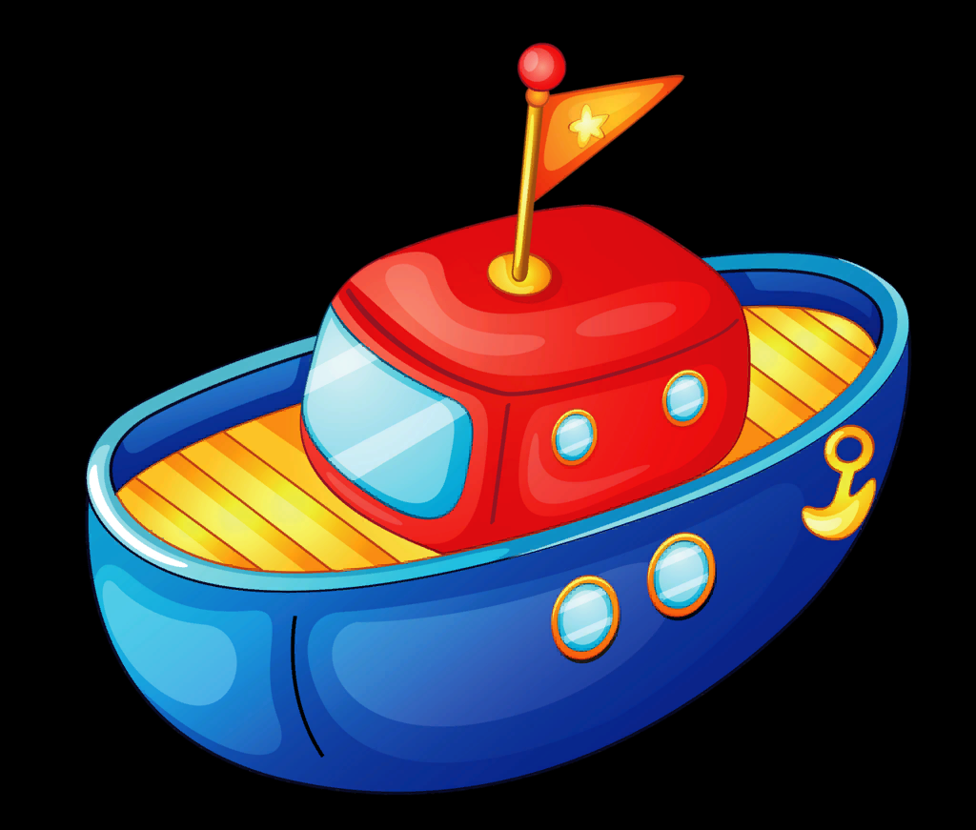
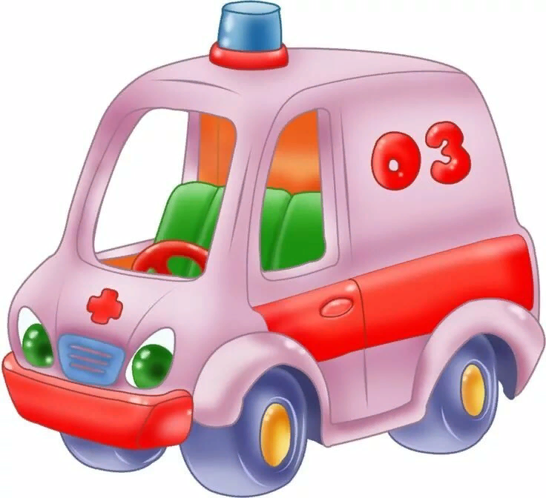


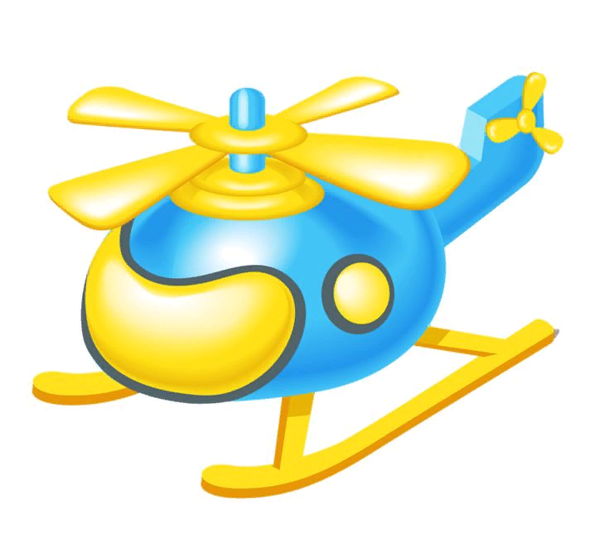


Slide 3
ведерко, вертолет

Slide 4
медведь, мяч, вертолет, кораблик, ведерко

Slide 5
?
?
?
?
?
?
?
?
кораблик, мяч, машина, ведерко, лошадка, вертолет, кукла, медведь

Slide 6
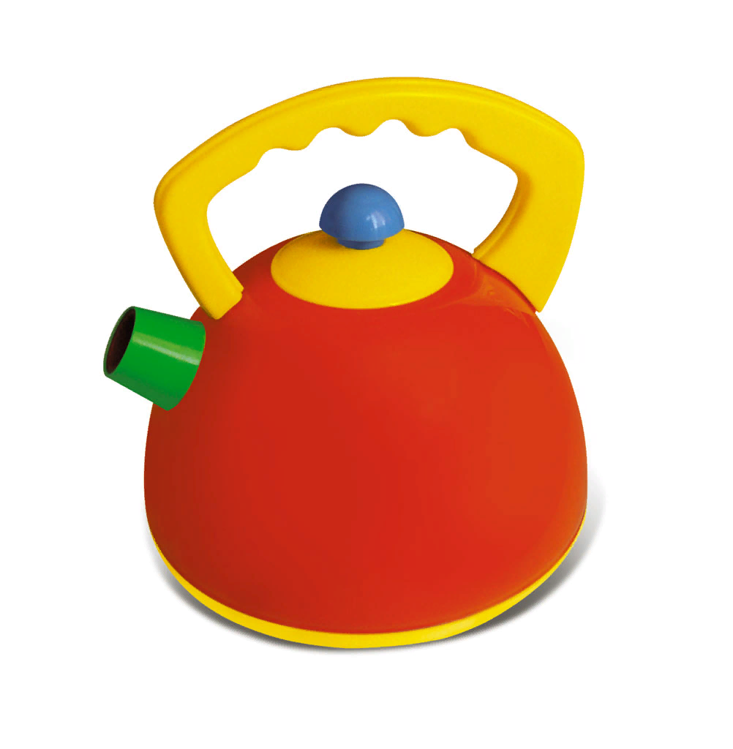

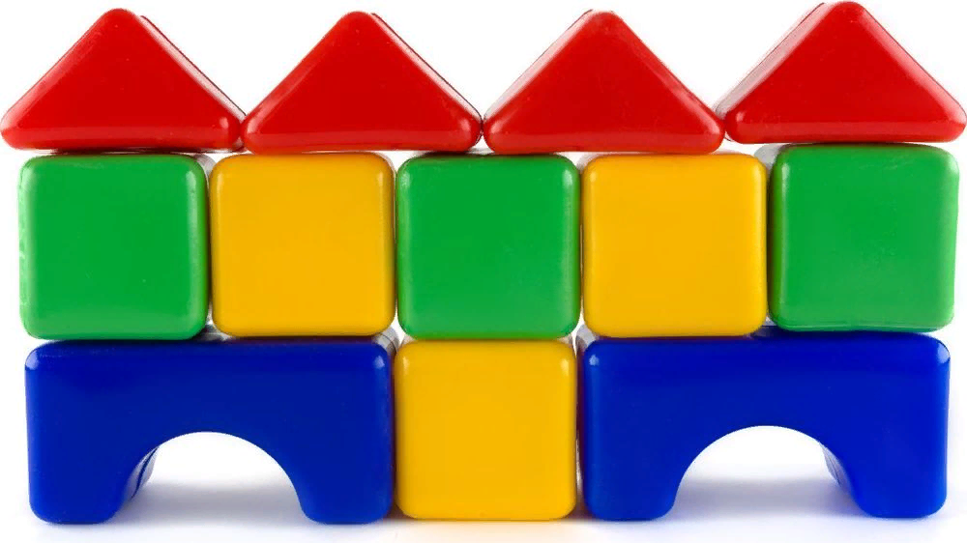
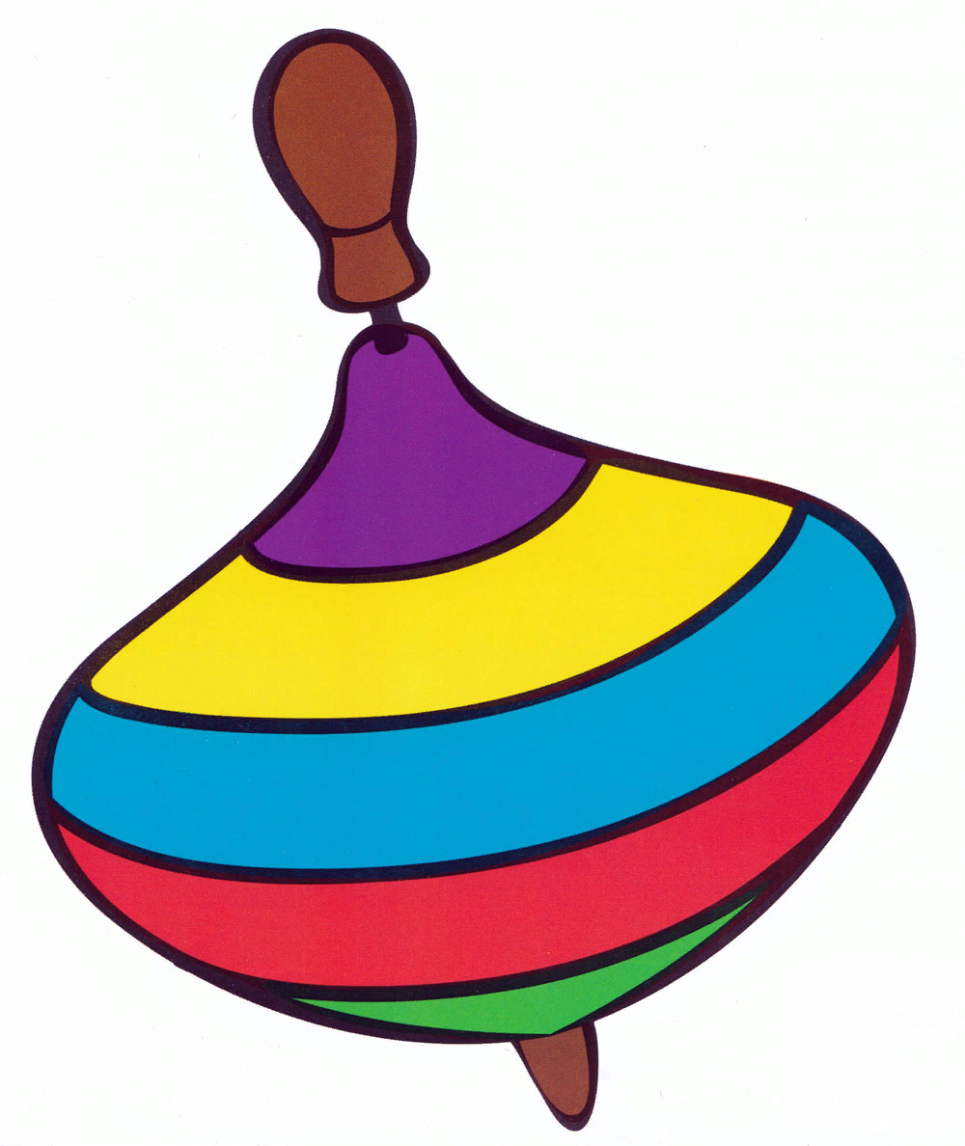

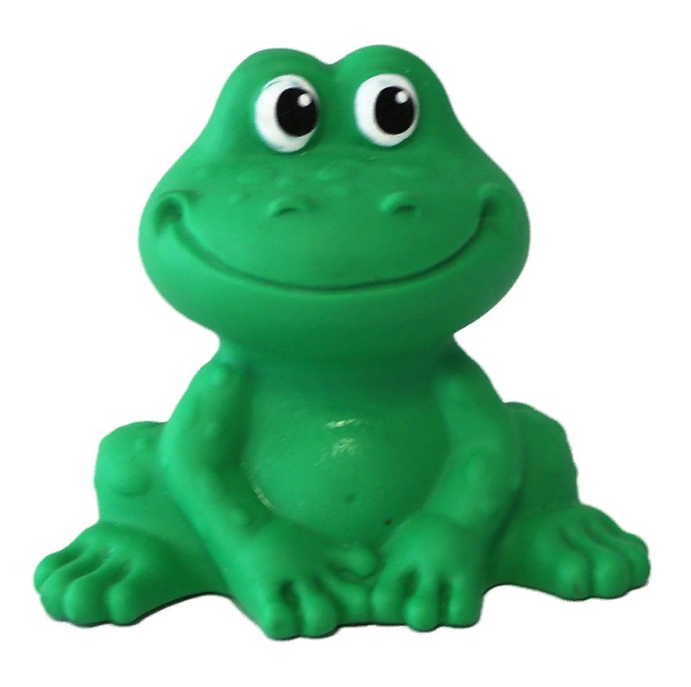
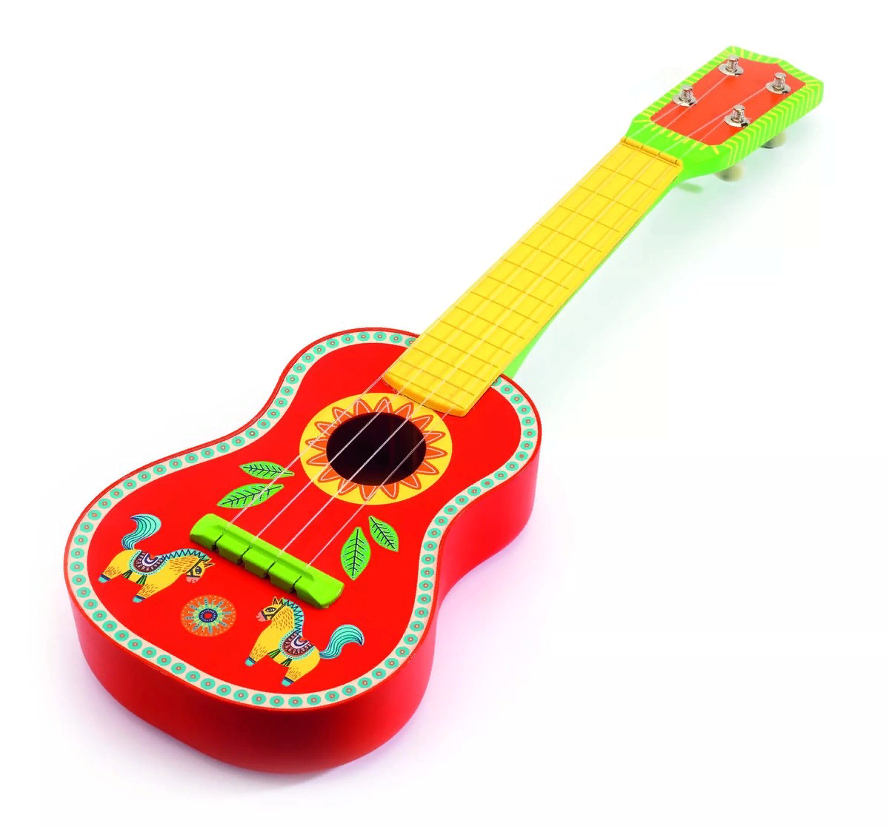

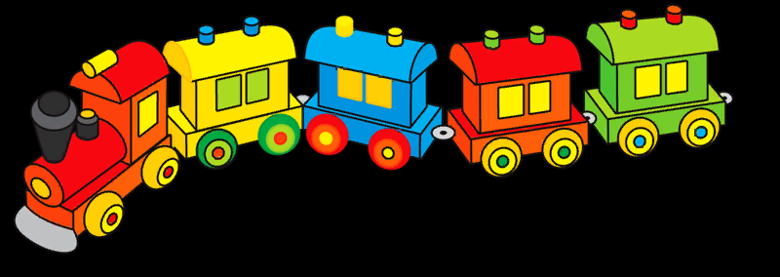

Slide 7
чайник, юла, лягушка

Slide 8
юла, лягушка, самолет, неволяшка, гитара, чайник

Slide 9
?
?
?
?
?
?
?
?
гитара, чайник, самолет, лягушка, неволяшка, кубики, паровоз, юла

Slide 10


